Slide 1




Особенности организации процесса
закупок в Самарской области.
Новый функционал ГИС "Госзаказ"
Карелина Мария Евгеньевна
и.о. руководителя Главного управления
организации торгов Самарской области

Slide 2
Программа мероприятия
Время | Тема
10:40 – 10:50 | Особенности формирования заявок на закупку ГСМ
10:50 – 11:00 | Взаимодействие с учреждениями ФСИН посредством системы багтрекинг
11:00 – 11:30 | Формирование в ГИС «ГОСЗАКАЗ» заявки на включение позиции в региональный каталог товаров, работ, услуг
11:30 – 12:00 | Формирования структурированного описания товара при осуществлении нетиповой закупки
12:00 – 12:30 | Механизм осуществления «Закупки с полки» на ЭТП СБЕР А
12:30 – 13:00 | Ответы на вопросы

Slide 3
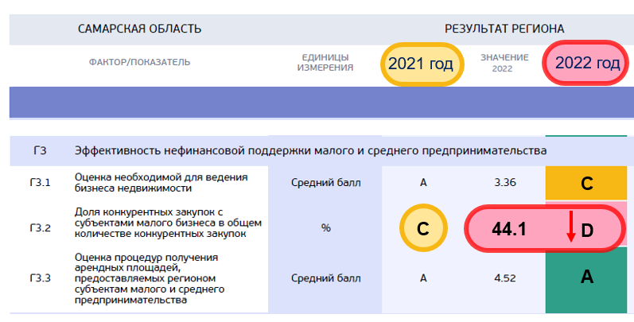

Как исправить ситуацию?
Осуществлять закупочные процедуры с преимуществом для СМП и СОНО (не менее 80 % процедур)
Требование о субподрядчике из числа СМП при закупках, проводимых на общих основаниях
D Результаты ниже среднего
Объем привлечения субподрядчиков из числа СМП в условиях контракта - не менее 30%
Закупки однотипных ТРУ, проводимые без ограничения для СМП и СОНО, осуществлять преимущественно путем совместных торгов

Slide 4


Заявки принимаются
до 22.09.2023

Slide 5
Особенности формирования заявок на закупку ГСМ
Алимирзоева М.М. – главный консультант
управления аналитического и методологического обеспечения Главного управления организации торов Самарской области

Slide 6
Группы регионального каталога
по нефтепродуктам
НЕФТЕПРОДУКТЫ | НЕФТЕПРОДУКТЫ (С ВЕРОЯТНОСТНЫМ ОБЪЕМОМ)
Т081805 (бензин) | Т082694 (бензин)
Т000789 (бензин) | Т082695 (бензин)
Т000951 (бензин) | Т082696 (бензин)
Т082738 (топливо) | Т034532 (топливо)
Т082739 (топливо) | Т036918 (топливо)
Т082740 (топливо) | Т025263 (топливо)
Т082741 (топливо) | Т025263 (топливо)
Т082742 (топливо) | Т052578 (топливо)

Slide 7
Пример формирования заявки на ГСМ
Если закупка ГСМ запланирована на 1 квартал (январь-март)
т034532 | Топливо дизельное зимнее экологического класса не ниже К5 (розничная поставка)
т052578 | Топливо дизельное межсезонное экологического класса не ниже К5 (розничная поставка)
т082694 | Бензин автомобильный (розничная реализация)
т082696 | Бензин автомобильный (розничная реализация)
Если закупка ГСМ запланирована на 3 квартал (июль-сентябрь)
т025263 | Топливо дизельное летнее экологического класса не ниже К5 (розничная поставка)
т052944 | Топливо дизельное межсезонное экологического класса не ниже К5 (розничная поставка)
т082694 | Бензин автомобильный (розничная реализация)
Указанные позиции по бензину приведены в качестве примера.

Slide 8
Ведение каталога обеспечивает следующая нормативная база
Федеральный закон от 05.04.2013 № 44-ФЗ «О контрактной системе в сфере закупок товаров, работ, услуг для обеспечения государственных и муниципальных нужд»:
  Порядок формирования и ведения в единой информационной системе каталога товаров, работ, услуг для обеспечения государственных и муниципальных нужд, а также правила использования указанного каталога устанавливаются Правительством Российской Федерации (статья 23);
  Заказчик формирует и размещает в единой информационной системе извещение об осуществлении закупки, содержащее, в том числе наименование объекта закупки, информацию (при наличии), предусмотренную правилами использования каталога товаров, работ, услуг для обеспечения государственных и муниципальных нужд, установленными в соответствии с частью 6 статьи 23 настоящего Федерального закона (пункт 5 части 1 статьи 42).
Постановление Правительства РФ от 08.02.2017 № 145 «Об утверждении Правил формирования и ведения в единой информационной системе в сфере закупок каталога товаров, работ, услуг для обеспечения государственных и муниципальных нужд и Правил использования каталога товаров, работ, услуг для обеспечения государственных и муниципальных нужд»
  Настоящие Правила устанавливают порядок использования каталога товаров, работ, услуг для обеспечения государственных и муниципальных нужд (далее - каталог) участниками контрактной системы в сфере закупок в соответствии с Федеральным законом "О контрактной системе в сфере закупок товаров, работ, услуг для обеспечения государственных и муниципальных нужд" (далее - Федеральный закон).
  Заказчики обязаны применять информацию, включенную в позицию каталога в соответствии с подпунктами «б» - «г» и «е» - «з» пункта 10 Правил

Slide 9
Сопоставление позиций регионального каталога
и каталога КТРУ ЕИС
(по топливу имеющему сезонность)
Топливо дизельное | Код КТРУ ЕИС | Наименование позиции КТРУ ЕИС
Т034532, Т082738 | 19.20.21.325-00002 | Топливо дизельное зимнее экологического класса не ниже К5 (розничная поставка)
Т036918, Т082739 | 19.20.21.315-00001 | Топливо дизельное летнее экологического класса не ниже К5 (оптовая реализация)
Т025263, Т082740 | 19.20.21.315-00002 | Топливо дизельное летнее экологического класса не ниже К5 (розничная поставка)
Т052578, Т082741 | 19.20.21.345-00002 | Топливо дизельное межсезонное экологического класса не ниже К5 (розничная поставка)
Т052944, Т082742 | 19.20.21.345-00002 | Топливо дизельное межсезонное экологического класса не ниже К5 (розничная поставка)

Slide 10
НЕИСПОЛЬЗОВАНИЕ КАТАЛОГА ЕИС
Несоблюдение требований Закона о контрактной системе и постановления Правительства РФ от 08.02.2017 № 145 влечет административную ответственность, предусмотренную частью 1.4 статьи 7.30 КоАП РФ и влечет наложение административного штрафа на должностных лиц в размере пятнадцати тысяч рублей;
на юридических лиц - пятидесяти тысяч рублей.

Slide 11
Взаимодействие с учреждениями ФСИН посредством системы багтрекинг
Колесникова И.А. – главный консультант
управления аналитического и методологического обеспечения Главного управления организации торов Самарской области

Slide 12
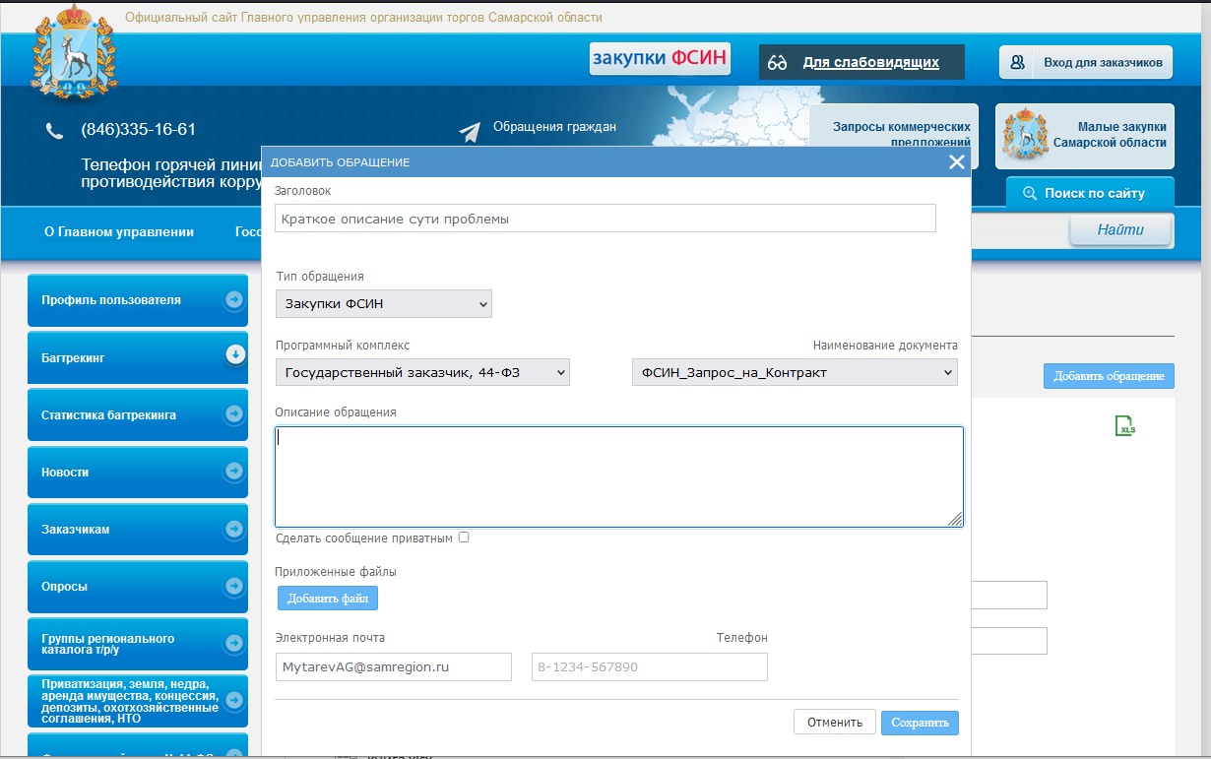
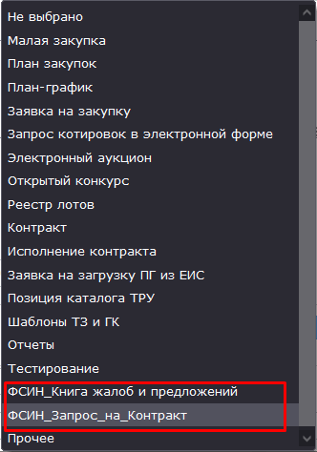
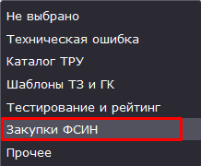

Slide 13

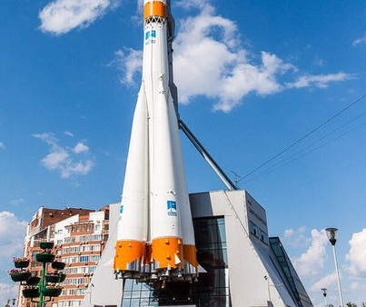

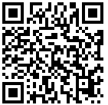


Удачной работы!
Главное управление организации торгов
Самарской области
443068 г. Самара, ул. Скляренко 20,
тел.: (846) 335-16-61
torgi@samregion.ru
https://vk.com/guot_so
t.me/guot_so

